Slide 1
Populisme versus démocratie ?
Pierre Verjans
Université de Liège
Université catholique du Graben, Butembo, RDC
Connaissance et Vie d’aujourd’hui
Mol, 18 mars 2019

Slide 2
Plan
Populisme?
Démocratie?
Destruction?
Europe?
Reste du monde?
Belgique?

Slide 3
Populisme?
Dire que le peuple est « un » et qu’on parle en son nom
Nier les conflits dans les sociétés
en se mettant en conflit avec tous les autres
Dire que le mal vient
non de l’intérieur
mais de la marge de la société: « bouc émissaire »

Slide 4
2 populismes
Populisme protestataire: vertical: contre les élites malveillantes
Populisme identitaire: horizontal: contre l’étranger
Combinaison des deux populismes

Slide 5
Pertinence ?
Peuple >< élites
Qualifie le discours

Slide 6
Anti-système ?
Mais contre quelle partie du système?

Slide 7
Presse
Disparition de la presse d’opinion
Actionnariat (G.Geuens, « tous pouvoirs confondus »)
Médias sociaux

Slide 8
Démocratie
Pouvoir au peuple
Démos = populus?

Slide 9
Destruction?
Evolution des outils de la délibération:
Athènes et républiques Moyen-Âge:
Vecteur = parler interactif
Philadelphie, Paris, … parlementarismes
Vecteur = imprimerie unidirectionnel
Totalitarismes (14-74) vs démocraties de partis:
Vecteurs = Radio, cinéma unidirectionnel
Aujourd’hui
Vecteur = réseaux sociaux interactifs

Slide 10
Démocratie du public
« Débat » médiatique (1/3 exclus)
Personnalité: communicateur
Gouvernants: sondages
Liberté expression opinion publique sans intermédiaire!
MANIPULATION: FAUSSES EVIDENCES
SANS EXPERTS DE REFERENCE

Slide 11
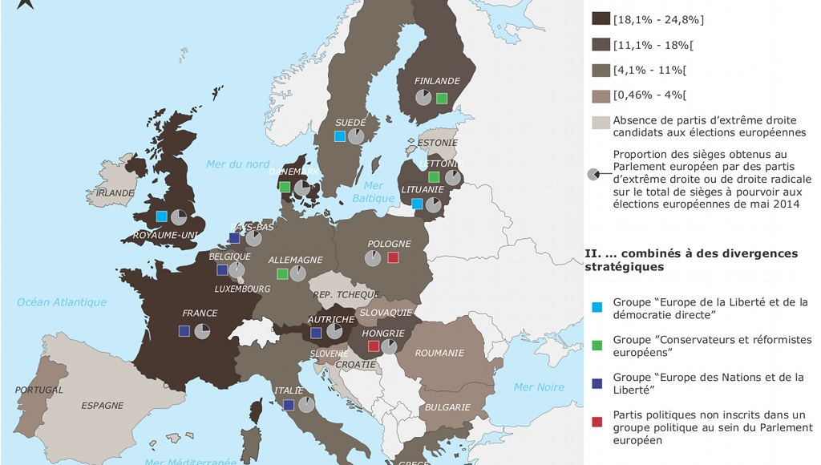
EUrope
2008: dettes des banques reprises par les Etats
Médias et réseaux sociaux
Montée de l’extrême-droite et des « populismes »

Slide 12
Jaroslaw Kaczynski
Evolution du parti Droit et Justice (PiS)
Au pouvoir entre 2005-2007
>< Donald Tusk (et écoutes du parti PO)
Retour au pouvoir en 2015 : Introduction des allocations familiales, taxation des banques, salaire minimum, réduction de l’âge de départ à la retraite

Slide 13
Jaroslaw Kaczynski
en Suède « 54 zones où règne la charia »
Comme si le monde devait évoluer […] dans une seule direction : vers un mélange des cultures et des races ; un monde de cyclistes et de végétariens, qui n’aurait recours qu’à des énergies renouvelables et combattrait toute forme de religion. Tout cela n’a rien de commun avec les valeurs traditionnelles polonaises. Cela va à l’encontre de ce que la plupart des Polonais ont à cœur : tradition, conscience historique, amour de leur pays, foi en Dieu et vie de famille normale, avec un homme et une femme.
Witold Waszczykowski (ministre des affaires étrangères), Bild, 3 juin 2016

Slide 14
Victor orban
Il y a actuellement deux camps en Europe. Macron est à la tête des forces politiques soutenant l’immigration. De l’autre côté, il y a nous, qui voulons arrêter l’immigration illégale.
Victor Orbán, Le Monde, 31 août 2018
« Vive la démocratie illibérale ! »
ONG actives en Hongrie: « militants politiques payés par l’étranger », « réseau mafieux »

Slide 15
Victor Orbán
“Une taxe spéciale sur l’immigration” était nécessaire, car la défense de la Nation contre l’immigration illégale pèse sur les finances de l’Etat.
Mihály Varga, Ministre de l’économie et des finances, The Guardian, 19 juin 2018

Slide 16
Matteo Salvini
« des centaines de milliers d’immigrés étaient quotidiennement débarqués sur nos côtes par des ONG, dans l’indifférence totale de la communauté internationale »
30 000 personnes annuellement
UE: « 500 millions de gens gouvernés par des pantins et des marionnettes ».

Slide 17
Matteo salvini
Nous restons avec les petits, président. Nous voudrions défendre notre agriculture, notre riz, notre huile, notre lait, notre blé, notre poisson et notre mode de vie. J'ai entendu un beau discours du chef de groupe [PPE] Weber. Il n’y a plus de pays, il n’y a plus de peuples, il n’y a plus de sentiment d'appartenance. Le problème n'est pas le populisme, le nationalisme, la xénophobie et le racisme. Le problème numéro un en ce moment est le terrorisme islamique et le chômage qui pousse les peuples à réagir. […] Si vous craignez le vote libre des citoyens, cela signifie que cette Union européenne est le naufrage du Titanic. […] Pour certains, les banquiers, multinationales et migrants viennent en premier, pour moi et pour la Ligue, ce sont les italiens qui priment.
Matteo Salvini, Débat avec le Premier ministre croate Andrej Plenković, sur l’avenir de l’Europe, 6 février 2018

Slide 18
Geert Wilders
« racaille marocaine »
« Quel pays voulons nous être ? » « Nous, les Néerlandais, nous devons adapter notre culture, mais l’inverse n’est pas vrai pour des groupes de population venus s’installer ici »
« Les Pays Bas sont devenus la victime de l’islam parce que l’élite politique regardait ailleurs. »

Slide 19
Milos Zeman
République tchèque
réfugiés syriens en 2015 : « invasion organisée »,
seule réponse adéquate étant « la déportation des réfugiés économiques »

Slide 20
Heinz-Christian Strache
FPÖ : parti fondé après la deuxième guerre mondiale
Lutte contre l’establishment et Bruxelles
« l’islam n’a pas sa place en Autriche »

Slide 21
Brexit: Boris Johnson
En votant pour le départ [de l’Union Européenne], les Britanniques ont montré qu’ils avaient vu le lien entre la liberté politique et le progrès économique, et ils ont vu que le Royaume-Uni peut connaître un futur glorieux dans l’économie globalisée.
Ils ont également décidé de reprendre le contrôle de leur système d’immigration, de manière à ce que le Royaume-Uni puisse attirer les talents utiles venus de l’étranger.
The Telegraph, 27 septembre 2018

Slide 22
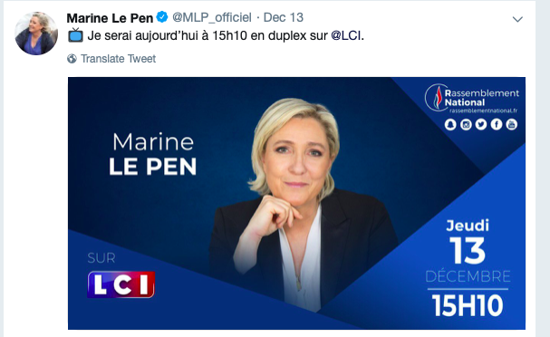
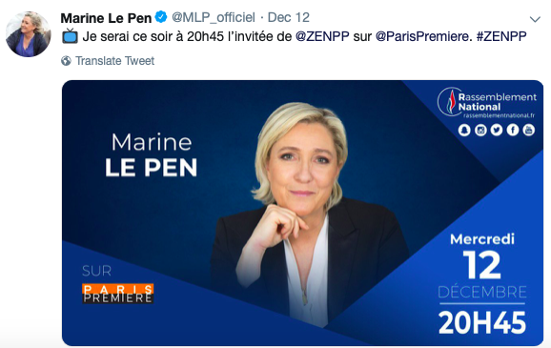

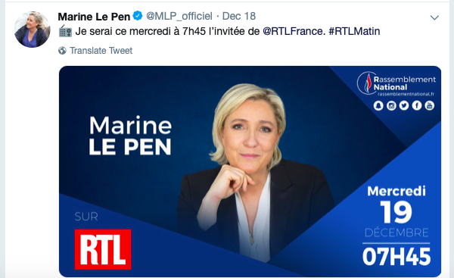
Rapport à la presse
Les médias se déchaînent pour tenter de nous atteindre de leurs flèches venimeuses. Mais vous connaissez leurs méthodes: dès la fin de la diffusion de ce meeting d'ailleurs, certaines chaînes, BFMTV sûrement, le feront commenter par un plateau d'éditorialistes dont ils savent très bien qu'ils sont des militants de longue date contre nous, contre les électeurs patriotes ! Le but ne sera pas de commenter avec neutralité et déontologie, mais de dénigrer, de caricaturer, parce qu'ils ne savent faire que cela, dès que j'ouvre la bouche. Sûrement auront-ils à peine écouté le discours. Mais plus un Français n'est dupe de cela"
Marine Le Pen, Meeting de campagne à Bordeaux, 2 avril 2017

Slide 23
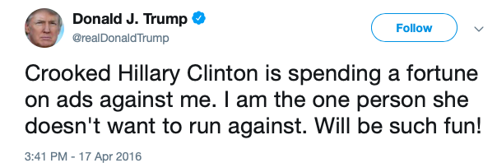

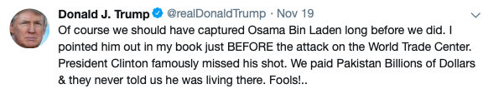
Donald Trump

Slide 24
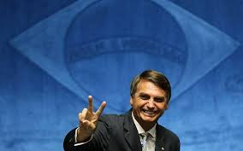
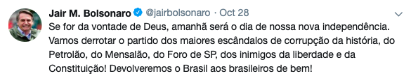
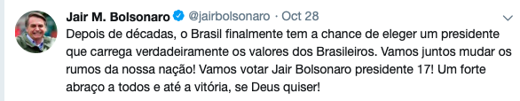

Jair Bolsonaro

Slide 25
Ailleurs
Poutine
Erdogan
Modi
Duterte

Slide 26
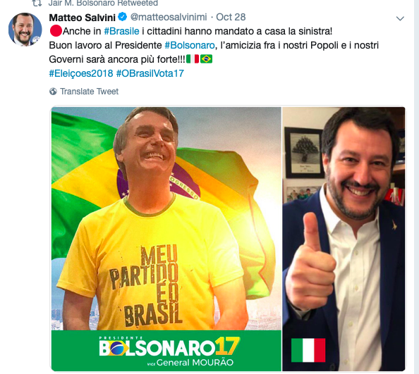
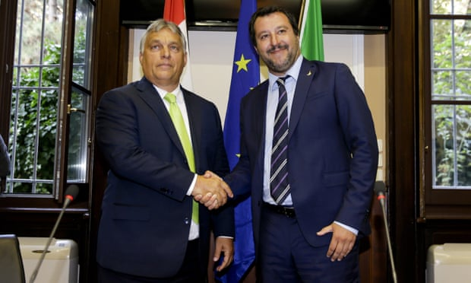
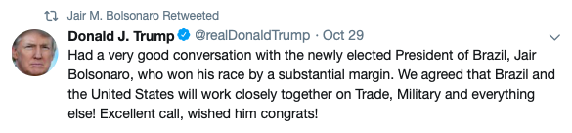
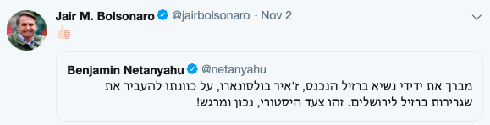
Connivence(s)

Slide 27
Jair Bolsonaro
Si je deviens président, il n'y aura pas un centimètre supplémentaire de terres indigènes.
JDD, 27 octobre 2018
Jair Bolsonoara a dénoncé les « contrôles chiites » des agences Ibama et ICMbio, "qui nuisent à ceux qui veulent produire". Avant d’affirmer qu’il voulait en finir avec "l’industrie des amendes".
Les Inrocks, 29 octobre 2018

Slide 28
Et en Belgique ?
Vlaams Belang
Nieuw-Vlaams Alliantie
Parti Populaire
Parti du Travail de Belgique-Partij Van De Arbeid

Slide 29
Construire l’avenir
Par des actions collectives
de manière à modifier les conditions de vie difficiles
sociales
climatiques, …
donc politiques

